Slide 1
এই মডেল কন্টেন্টটি পাঠদানের পূর্বে অনুগ্রহপূর্বক কন্টেন্টটি একবার দেখে নিন এবং স্লাইডের সংগে দেয়া নির্দেশনা ভালভাবে পড়ে নিন। পাঠদানে নিজস্ব কৌশল প্রয়োগে প্রয়োজনে নির্মাতার সংগে যোগাযোগ করুন। কন্টেন্টটি ব্যবহারের জন্য আপনাকে অজস্র ধন্যবাদ।

Slide 2
সকল শিক্ষার্থীকে
স্বাগতম

Slide 3
পরিচিতি
মোঃ নাজমুল হাসান
( কামিল অ্যান্ড এম এ.এম এড)
সুপারিনটেনডেন্ট, লাখপুর মহিলা দাখিল মাদরাসা,শিবপুর,নরসিংদী
মাস্টার ট্রেইনার ভাষাগুরু সফটওয়্যার, আইসিটি ডিভিশন।
মাস্টার ট্রেইনার ইভিএম, বাংলাদেশ নির্বাচন কমিশন।
ICT4E জেলা শিক্ষক অ্যাম্বাসেডর।

Slide 4
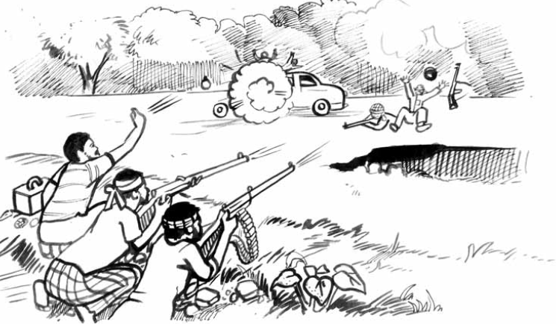
তোলপাড়(প্রথম অংশ)
শওকত ওসমান

Slide 5
শিখনফল
এ পাঠ শেষে শিক্ষার্থীরা
লেখক শওকত ওসমান এর পরিচিতি উল্লেখ করতে পারবে ।
নির্বাচিত অংশটুকু (একদিন সকালে -------- সাহস হয় না)
শুদ্ধ উচ্চারণে পড়তে পারবে।
অজানা শব্দের অর্থ বলতে পারবে এবং অনুচ্ছেদ রচনা করতে পারবে।
পঁচিশে মার্চ রাত্রে পাঞ্জাবি মিলিটারিরা যে তান্ডব চালিয়েছিল তা বর্ণনা করতে পারবে ।
মুক্তিযুদ্ধের সময় যে সব মানুষ উদ্বাস্তু হয়েছিল তাদের দুঃখ দুর্দশার চিত্র ব্যাখ্যা করতে পারবে ।

Slide 6
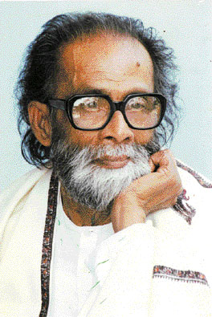
জন্ম
মৃত্যু
১৯১৭ খ্রিষ্টাব্দ ২রা জানুয়ারি
১৯৯৮খ্রিষ্টাব্দ ১৪ই মে
ছোটদের গ্রন্থ
ওটন সাহেবের বাংলো
মসকুইটো ফোন
ডিগবাজি
তারা দুই জন
ক্ষুদে সোশালিস্ট
পঞ্চসঙ্গী
পেশা
সাহিত্যের অধ্যাপক
শেখ
আজিজুর
রহমান
প্রকৃতনাম
আদমজী,বাংলা একাডেমী,একুশে পদক,নাসির উদ্দীন
পুরস্কার
Notes:
এই স্লাইডটি দেখানোর পূর্বে লেখক পরিচিতি শিক্ষার্থীদের পড়তে বলব । একক কাজের পরেও শিক্ষার্থীদের দেয়া তথ্যের উপর ফলাবর্তন হিসেবে এই স্লাইডটি প্রদর্শন করব ।

Slide 7
একক কাজ
লেখকের জন্মসাল, প্রকৃত নাম,পেশা, পুরস্কার গ্রন্থসমূহের নাম ও মৃত্যুসাল লেখ ।
Notes:
একক কাজ দিয়ে শিক্ষার্থীরা তা খাতায় লিখছে কিনা তা তদারকি করলে ভাল হয় ।

Slide 8
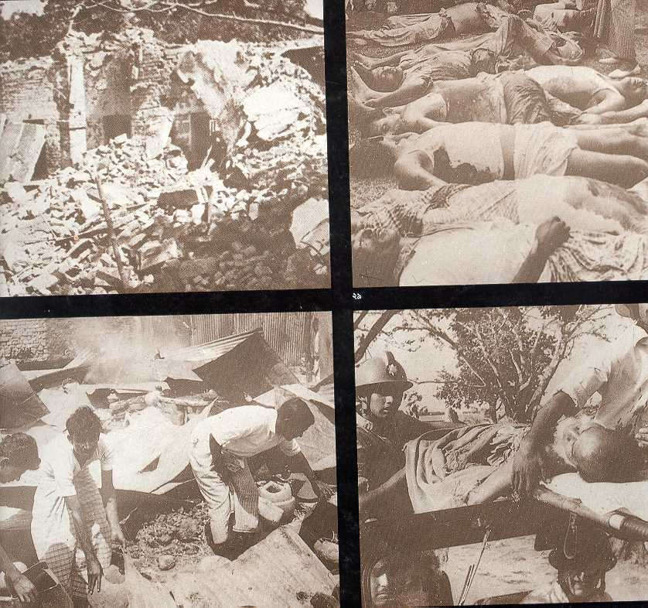
আদর্শপাঠ

Slide 9
সরবপাঠ

Slide 10
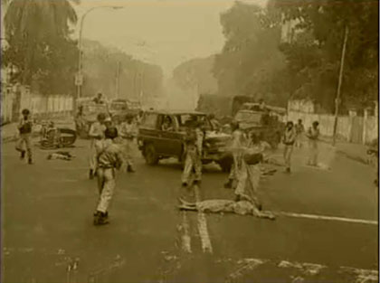
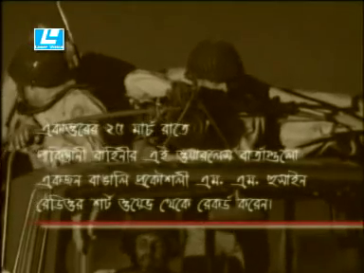
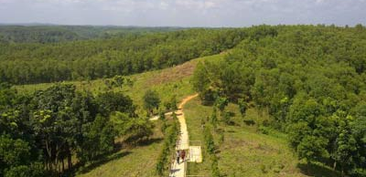
পাঞ্জাবি মিলিটারি
পাকিস্তানের পাঞ্জাব রেজিমেন্টের সৈনিক ।
পঁচিশে মার্চ
১৯৭১ সালের
২৫ শে মার্চ।
গারো পাহাড়
ময়মনসিংহ অঞ্চলে অবস্থিত।

Slide 11
দলীয় কাজ
মুক্তিযুদ্ধের সময় যে সব মানুষ উদ্বাস্তু হয়েছিল তাদের দুঃখ দুর্দশার চিত্র ব্যাখ্যা কর।
Notes:
দলীয় কাজ দিয়ে শিক্ষার্থীরা তা খাতায় লিখছে কিনা তা তদারকি করলে ভাল হয় ।

Slide 12
মূল্যায়ন
শওকত ওসমানের প্রকৃত নাম কী ?
সাবুর মায়ের নাম কী?
সাবু চিৎকার করছিল কেন?
ঢাকা শহর থেকে গাবতলি গ্রামের দুরত্ব কত ?
পাঞ্জাবি মিলিটারিরা কত তারিখে বাঙ্গালীদের
উপর ঝাপিয়ে পড়ে?
Notes:
শেখ আজিজুর রহমান, জৈতুন বিবি , মানুষ মারার কথা শুনে , পঞ্চাশ মাইল , পঁচিশে মার্চের রাত্রে ।

Slide 13
২৫ শে মার্চ রাতে হঠাৎ গুলির শব্দে ঘুম ভেঙে যায় পলাশের। বাইরে এসে দেখে ঢাকার আকাশে লেলিহান শিখা। তখনই সে বেরিয়ে পড়ে পলায়নরত মানুষের সাথে। কোথায় যাবে নিজে জানে না;তবু সবার সাথে ছুটে চলে সে।
অ্যাকশন বাটন ব্যবহার করে নিচের প্রশ্ন দুটির উত্তর দাও
আবার চেষ্টা কর
উদ্দীপকটি ‘তোলপাড়’গল্পের কোন দিকটি তুলে ধরেছে ?
ক. খান সেনাদের কথা
খ. সাবুর মায়ের কথা
গ. সাবুর কথা
ঘ. পলায়নরতদের কথা
উদ্দীপকে ‘তোলপাড়’গল্পের বিষয়বস্তুর প্রকাশ ঘটেছে -
i.সম্পূর্ণ ii. বিপরীত iii. আংশিক
উত্তর সঠিক হয়েছে
নিচের কোনটি সঠিক ?
ক. i
খ. ii
গ. iও ii
ঘ. i ও iii

Slide 14
বাড়ির কাজ
মুক্তিযুদ্ধের উপর ১০ লাইনের একটি অনুচ্ছেদ লিখে আনবে।

Slide 15
সকল শিক্ষার্থীকে
ধন্যবাদ

Slide 16
কৃতজ্ঞতা স্বীকার
শিক্ষামন্ত্রণালয়, মাউশি, এনসিটিবি ও এটুআই এর সংশ্লিষ্ট কর্মকর্তাবৃন্দ
এবং কন্টেন্ট সম্পাদক হিসেবে যাঁদের নির্দেশনা, পরামর্শ ও তত্ত্বাবধানে এই মডেল কন্টেন্ট সমৃদ্ধ হয়েছে তাঁরা হলেন:
জনাব মো: ফেরদৌস হোসেন, সহযোগী অধ্যাপক,বাংলা, টিটিসি, খুলনা।
জনাব নিগার সুলতানা, সহকারী অধ্যাপক, বাংলা, ফেনী সরকারি কলেজ ,ফেনী।
জনাব জেসমীন জাহান খানম , প্রভাষক , বাংলা, টিটিসি (মহিলা), ময়মনসিংহ।

